Slide 1
Objectif
Image hyperspectrale d’une plante
Déterminer si la plante est soumise à un stress hydrique ou non

Slide 2
Plan
Stress Hydrique (p3)
Images Hyperspectrales (p4)
Expérience / Dataset (p5)
Labellisation (p6)
Objectif (p7)
Quels modèles de Machine Learning choisir ? (p8)
Approche suivie (p9-18)
Bibliographie (p19-20)

Slide 3
Quelles conséquences ça a concrètement sur la plante ?
La plante a besoin d’eau pour réaliser la photosynthèse. Fermeture des stomates → réduction de la photosynthèse
Baise de la surface foliaire → réduction de la teneur en chlorophylle
Provoque la sénescence des feuilles (invisible à l’œil nu aux premiers stades) : de la pointe vers le bas, processus continu, normalement lié à l’âge {8}
Définition
Lorsque les ressources en eau disponibles sont inférieures à la demande en eau
Comment le caractériser ?
WLRC = Water Leaf Relative Content, permet de déterminer à quel point les feuilles d'une plante sont hydratées ou déshydratées
RLWC (%) = [(Poids frais - Poids sec) / (Poids turgide - Poids sec)] x 100
Peut être déterminé expérimentalement (de manière non destructive)
→ Peut nous servir pour la labellisation multiclasse
Stress Hydrique
Comment le déterminer à partir du spectre / d’une image hyperspectrale ?
Les altérations biophysiques qui affectent la plante en stress hydrique modifient son spectre de réflectance (ce dont rendent compte les HSI) : Pigmentation de la feuille: 400-700nm (réagit au manque d’eau), Structure cellulaire: 700 – 1300nm (réagit au manque d’eau) {8}
Indices de Végétation (IV) : Variables calculées à partir des combinaisons des valeurs de réflectance, réflectances de différentes bandes spectrales, rendant compte des propriétés biophysiques de la plante (indice de surface foliaire (LAI), biomasse totale, vigueur de la végétation…). Ces variables sont elles-mêmes en relation avec l’état hydrique de la végétation
IV permettent l’identification des plantes en stress hydrique {11}
NDVI (indice le plus couramment utilisé) permet de détecter Stress Hydrique {10}
Plusieurs IV > un seul IV {7}
Quels IV permettent le mieux de le détecter ?
Pas un seul, dépend du type de plante et du stade de sénescence
Forte dépendance de la base de données utilisée
SG, RENDVI, NDVI, RGRI, PSRI, SR, REP, CAR2, CAR1, EVI, ARVI, VOG1, ANTH2, ANTH1, mRENDVI, VOG2, VOG3, SIPI, mREIR, PRI {0}

Slide 4
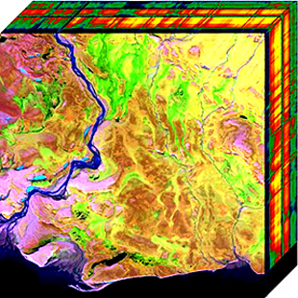
Images Hyperspectrales
Qu’est-ce qu’une image hyperspectrale ?
Image qui contient des informations sur une large gamme de longueurs d'onde du spectre électromagnétique.
Contrairement à une image RGB conventionnelle, qui capture seulement trois bandes de couleurs (rouge, vert et bleu), une image hyperspectrale contient généralement des centaines de bandes spectrales, allant du visible au proche infrarouge.
Chaque bande spectrale enregistre les réflectances ou les émissions de la scène à une longueur d'onde spécifique.
Le nombre de longueurs d’ondes dépend du type de caméra utilisé
Pourquoi utiliser des images hyperspectrales ?
Les spectres de réflectance permettent de rendre compte des caractéristiques biophysiques de la plante
Contient une grande quantité d’informations
Approche non-destructive
Exemple d’image hyperspectrale

Slide 5
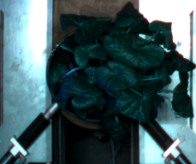
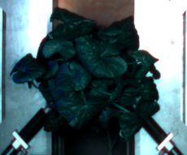
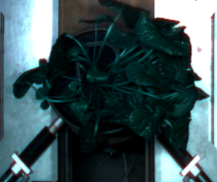
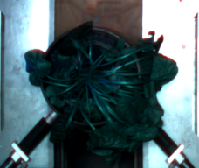
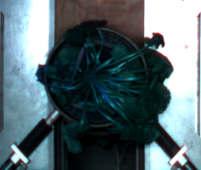
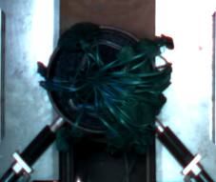
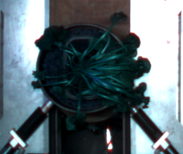
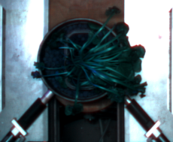
Caméra hyperspectrale
Resonon Pika L, Capteur CMOS, 400 – 1000nm, Taille de pixel : 5,86 μm, Taille de fente : 12 μm, 900 spatial pixels per line, 281 spectral channels per line, 12 bit
Expérience
Plantes semi-aquatiques soumises à 3 traitements différents (bien irriguées, privées d’eau par alternance, totalement privées d’eau)
1 image hyperspectrale prises toutes les heures (pour chaque plante) durant une journée, 8 images au total par plantes
,
Dataset
Plante 1 et 2 : 8 images hyperspectrales (bien irriguées)
Plante 3 et 4 : 8 images hyperspectrales (privées d’eau par alternance)
Plante 5 et 6 : 8 images hyperspectrales (totalement privées d’eau)
Reconstitution RGB à partir de 3 bandes de couleurs, Plante 5

Slide 6
Labellisation binaire [Pas de SH, SH] obtenue expérimentalement
Expérimentalement: méthode du potentiel hydrique foliaire (non destructive) {12}, nous donne une mesure précise du stress hydrique (nécessite une chambre à pression de Scholander)
-0,2 Mpa < phfb (potentiel hydrique foliaire de base) : SH absent
-0,3 Mpa < phfb < -0,2 Mpa : SH faible
-0,5 Mpa < phfb < -0,3 Mpa : SH faible à modéré
-0,8 Mpa < phfb < -0,5 Mpa : SH modéré à sévère
phfb < -0,8 Mpa : SH sévère
Autres expériences possibles: mesure de turgescence cellulaire, conductance stomatique, pression de l’eau dans les feuilles (nécessite tensiomètres, omomètres, poromètres)
Labellisation binaire [Pas de SH, SH] avec les infos dont je dispose actuellement
On peut faire: Pas de SH = Plante 1,2 + début 3,4,5,6. SH = lorsque les feuilles ont commencé à flétrir pour les plantes 3,4,5,6
Problème : seulement les labels disponibles à l’œil nu, si on entraîne le modèle avec ça on pourra pas détecter les early stages (ce qui est le plus intéressant pour nous)
Labellisation à l’échelle de l’image
Labellisation discrète [1, 2, 3, …, n] à l’échelle de l’image obtenue expérimentalement
Même expérience, on définit nous-mêmes à quelles valeurs correspondent quelles catégories
Labellisation à l’échelle des pixels
Pas de labellisation
Unsupervised Labelling (Clustering K-means + tier les clusters par stade de sénescence) {0}

Slide 7
Objectif
Image hyperspectrale d’une plante
Déterminer si la plante est soumise à un stress hydrique ou non
Quels types de résultats attendus ? (dépend de la labellisation)
Binaire : Stressée / Non-stressée
Multi-classe : Niveau de Stress hydrique discrétisé (entre 1 et n)
Classification à l’échelle de l’image
Classification par pixel (on obtient une map du SH)

Slide 8
Quels modèles de classification choisir ?
Régression logistique
classification binaire
+ rapide, interprétable, peu de risques d’overfitting
- pas très performant si données trop complexes
SVM linéaire
Classification binaire, données linéairement séparables
+ rapide, robuste aux valeurs aberrantes
- non interprétable
Simple
Decision Tree
+ interprétable, données pas forcément linéairement séparables, + rapide que SVM, peut gérer des ensembles de données déséquilibrés
QDA
Ben pour les petits ensembles de données, données par forcément linéairement séparables
SVM non-linéaire
Classification binaire, données non-linéairement séparables
+ meilleurs performances
- non interprétable, coûteux
Random Forest
Crée de nombreux decision tress indépendants, échantillon aléatoire de l’ensemble de données d’entraînement {6}
Neural Network
Lorsqu’il y a des données de grandes tailles (>100k sample) {3} {4}
SVM ensemble classifier
Combine plusieurs SVM, classification multiclasse, one vs all ou one vs one {0}
Complexe

Slide 9
Approche non-supervisée : Schéma global {0}
Séries d’HSI décrivant l’évolution du Stress Hydrique
1. Labellisation non-supervisée de la classe de sénescence
(pixel par pixel)
2. Approche supervisée : on entraîne un modèle qui
Features → Classe de sénescence
3. On entraîne un Modèle : Classes de sénescence (pixels) de l’image → Niveau de Stress Hydrique global

Slide 10
Approche non-supervisee : cas d’utilisation
Image hyperspectrale de plante
Modèle de classification 1
Classes de sénescence (par pixel)
Régression
Niveau de stress hydrique (valeur entre 0 et 1)

Slide 11
Approche non-supervisee : entrainement des modèles
Data Augmentation
Rotate, flip, mirror, random cut
Normalization
Norme Euclidienne L2
Clustering K-Means
Dataset = Série d’Images Hyperspectrales de plantes soumises à un SH
Labellisation non-supervisée : Pixels → Classes de Sénescence
Preprocessing
{0}
Background Elimination
Clustering K-Means + Seuil NDVI > 0;3, NIR > 0.3
Approche supervisée
Features
Modèle de classification 1
Classe de Sénescence (par pixel)
Les 10 IV qui reviennent le plus dans la littérature
On entraîne le modèle de classification avec la labellisation par pixel des classes de sénescence qu’on a obtenue précédemment
J’utilise uniquement le fait que Image 1 = pas de SH, dernière image = SH maximum
Map/Histogramme des classes de sénescence
Régression
Niveau de stress hydrique de la plante (valeur entre 0 et 1)

Slide 12
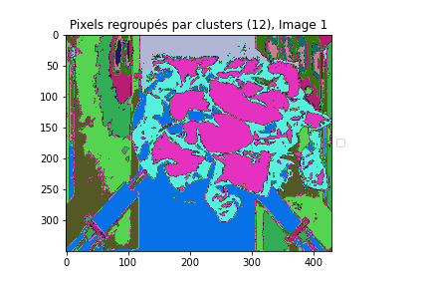
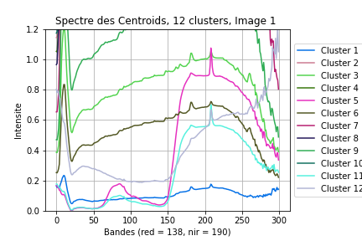
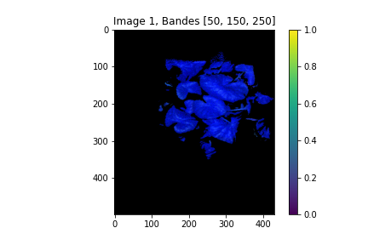
1. Background Elimination
Méthode choisie
Clustering : randomly initialized K-Means
Seuils pour discriminer plante/background : NDVI > 0.4 {3}
+ : Densité des clusters
On détermine le nombre de clusters expérimentalement
Autres possibilités
Effectuer la réduction de dimension AVANT le clustering
Mini-batch clustering K-Means : utilise des sous-ensembles aléatoires des données à chaque itération, au lieu de l'ensemble complet de données (+ : plus rapide lorsque grande quantité de données, - : peut perdre en précision)
Clustering DBSCAN (si formes complexes/irrégulière, - : on perd l’aspect densité des clusters
Seuil les IV (+ : beaucoup plus rapide, - : on perd l’aspect densité des clusters)
Modèle de Classification que l’on a entrainé pour séparer plante / background (- : plus de temps, + : peut améliorer les performances si clustering K-Means pas suffisant) {4}
Visualisation de la plante privée de background en couleurs (3 bandes)

Slide 13
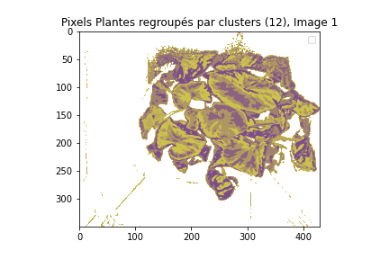
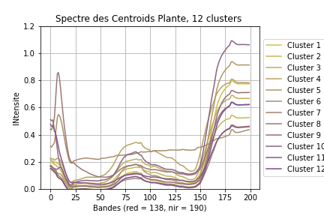
2. Labellisation non-supervisée
Sénescence des feuilles : processus continu, de la pointe vers le bas
Clustering → obtenir des classes qui rendent compte de ce processus ordinal de sénescence
Méthode choisie
Clustering : randomly initialized K-Means {3} sur TOUTES les images de notre dataset simultanément
On regroupe notre série temporelle d’images pour effectuer le clustering sur toutes les images (décrivant totalement le stress hydrique)
Nombre de clusters : suffisamment pour rendre compte du processus ordinal de sénescence de la pointe vers le bas (on commence par 12, puis on varie expérimentalement pour comparer les résultat)
Hypothèse : le clustering s’effectue en fonction des différents stades de sénescence, l’ordre de regroupement reflète un processus de sénescence clair chez les plantes (l’efficacité de l’algorithme de clustering dépend de la clarté du processus de sénescence)

Slide 14
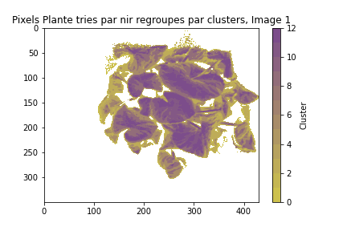
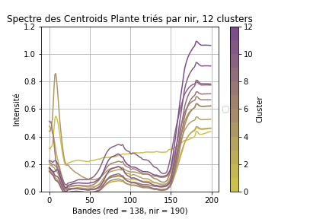
2. Labellisation non-supervisée
Si les clusters obtenus ne permettent pas de rendre compte du processus ordinal de sénescence → trier selon IV pertinent, permettant de rendre compte du processus ordinal de sénecence

Slide 15
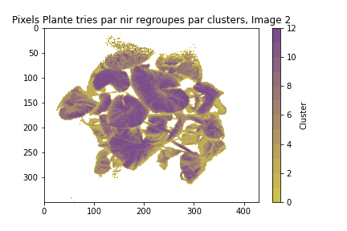
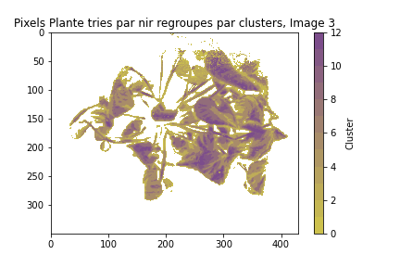
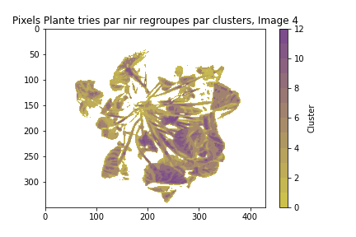
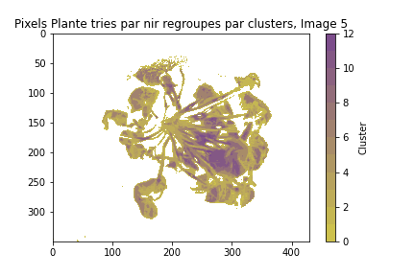
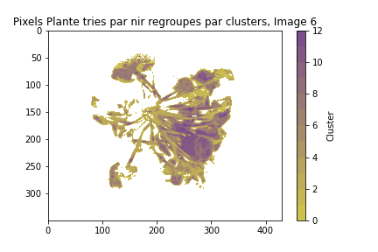
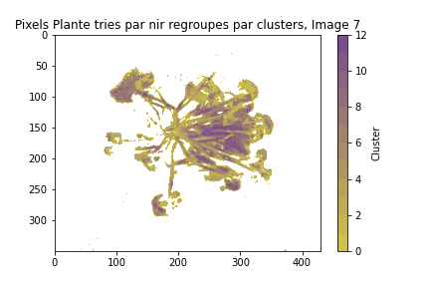
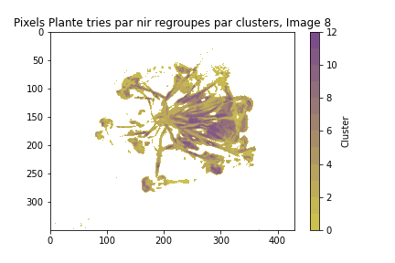
2. Labellisation non-supervisée
On peut visualiser l’évolution de la répartition des différentes classes de sénescence au fil du temps

Slide 16
3. Feature extraction
On choisit les IV les plus pertinents dans la littérature pour détecter le stress hydrique chez les plantes : NDVI, mRENDVI, SR4, PSRI, Crit order, SG, RENDVI, RGRI, SR, CAR2, CAR1 {0}

Slide 17
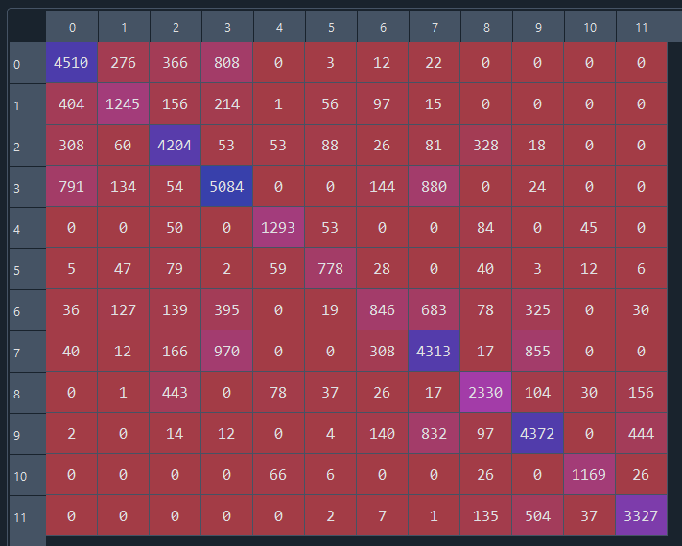
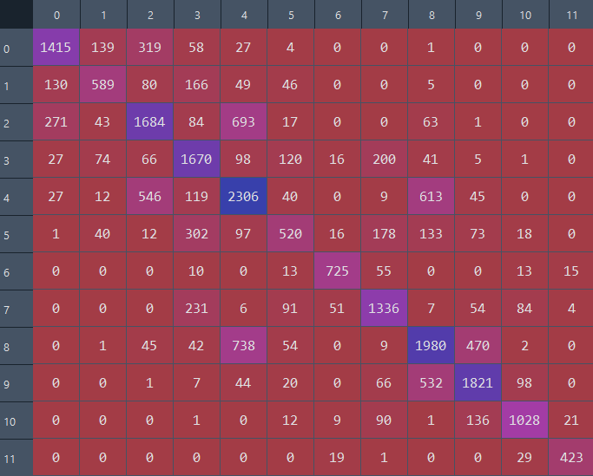
3. Modèle de classification
Modèle de classification choisi : Random Forest (robuste à l’overfitting, permet de detérminer l’importance des caractéristique)
Autres modèles à essayer : SVM ensemble classifiers (linéaire, non-linéaire)
Matrice de confusion obtenue pour un dataset de 8 images, plante 5
Accuracy : 0.71
Matrice de confusion obtenue pour un dataset de 8 images, plante 6
Accuracy : 0.66

Slide 18
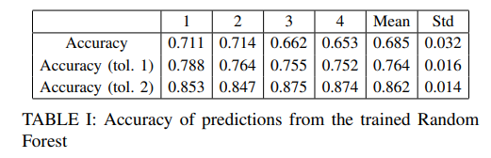
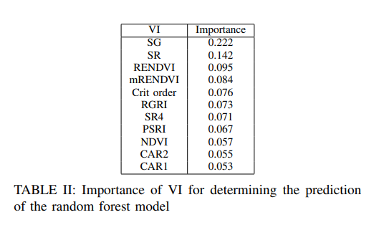
3. Modèle de classification

Slide 19
bibliographie
[0] J. Behmann, J. Steinrücken, et L. Plümer, « Detection of early plant stress responses in hyperspectral images », ISPRS Journal of Photogrammetry and Remote Sensing, vol. 93, p. 98‑111, juill. 2014, doi: 10.1016/j.isprsjprs.2014.03.016.
[1] A. I. Zygielbaum, A. A. Gitelson, T. J. Arkebauer, et D. C. Rundquist, « Non-destructive detection of water stress and estimation of relative water content in maize », Geophysical Research Letters, vol. 36, nº 12, 2009, doi: 10.1029/2009GL038906.
[2] S. Sankaran, R. Ehsani, S. A. Inch, et R. C. Ploetz, « Evaluation of Visible-Near Infrared Reflectance Spectra of Avocado Leaves as a Non-destructive Sensing Tool for Detection of Laurel Wilt », Plant Dis, vol. 96, nº 11, p. 1683‑1689, nov. 2012, doi: 10.1094/PDIS-01-12-0030-RE.
[3] X. Zhang et al., « A Deep Learning-Based Approach for Automated Yellow Rust Disease Detection from High-Resolution Hyperspectral UAV Images », Remote Sensing, vol. 11, nº 13, Art. nº 13, janv. 2019, doi: 10.3390/rs11131554.
[4] L. A. Varga, J. Makowski, et A. Zell, « Measuring the Ripeness of Fruit with Hyperspectral Imaging and Deep Learning ». arXiv, 20 avril 2021. doi: 10.48550/arXiv.2104.09808.
[5] A. Signoroni, M. Savardi, A. Baronio, et S. Benini, « Deep Learning Meets Hyperspectral Image Analysis: A Multidisciplinary Review », Journal of Imaging, vol. 5, nº 5, Art. nº 5, mai 2019, doi: 10.3390/jimaging5050052.
[6] K. Loggenberg, A. Strever, B. Greyling, et N. Poona, « Modelling Water Stress in a Shiraz Vineyard Using Hyperspectral Imaging and Machine Learning », Remote Sensing, vol. 10, nº 2, Art. nº 2, févr. 2018, doi: 10.3390/rs10020202.
[7] T. Rumpf, A.-K. Mahlein, D. Dörschlag, et L. Plümer, « Identification of combined vegetation indices for the early detection of plant diseases », vol. 7472, sept. 2009, doi: 10.1117/12.830525.
[8] A. Guiboileau, R. Sormani, C. Meyer, et C. Masclaux-Daubresse, « Senescence and death of plant organs: Nutrient recycling and developmental regulation », Comptes Rendus Biologies, vol. 333, nº 4, p. 382‑391, avr. 2010, doi: 10.1016/j.crvi.2010.01.016.
[9] A. Lowe, N. Harrison, et A. P. French, « Hyperspectral image analysis techniques for the detection and classification of the early onset of plant disease and stress », Plant Methods, vol. 13, nº 1, p. 80, oct. 2017, doi: 10.1186/s13007-017-0233-z.
[10] M. Rossini et al., « Assessing canopy PRI from airborne imagery to map water stress in maize », ISPRS Journal of Photogrammetry and Remote Sensing, vol. 86, p. 168‑177, déc. 2013, doi: 10.1016/j.isprsjprs.2013.10.002.
[11] I. D. Sanches, C. R. Souza Filho, L. A. Magalhães, G. C. M. Quitério, M. N. Alves, et W. J. Oliveira, « Assessing the impact of hydrocarbon leakages on vegetation using reflectance spectroscopy », ISPRS Journal of Photogrammetry and Remote Sensing, vol. 78, p. 85‑101, avr. 2013, doi: 10.1016/j.isprsjprs.2013.01.007.

Slide 20
Bibliographie PT.2
[12] « Mesure du potentiel hydrique foliaire de base », IFV Occitanie. https://www.vignevin-occitanie.com/fiches-pratiques/mesure-du-potentiel-hydrique-foliaire-de-base
[13] D. Bohnenkamp, J. Behmann, et A.-K. Mahlein, « In-Field Detection of Yellow Rust in Wheat on the Ground Canopy and UAV Scale », Remote Sensing, vol. 11, nᵒ 21, Art. nᵒ 21, janv. 2019, doi: 10.3390/rs11212495.
[14] T. Rumpf, A.-K. Mahlein, U. Steiner, E.-C. Oerke, H.-W. Dehne, et M. L. Plumer, « Early detection and classification of plant diseases with Support Vector Machines based on hyperspectral reflectance », Computers and Electronics in Agriculture, oct. 2010, doi: 10.1016/j.compag.2010.06.009.

